Slide 1

Infraestrutura assistencial das comunidades indígenas e aspectos Econômicos assistenciais públicos no estado de Roraima
Domingos Sávio Matos Dantas
Conselheiro Federal de medicina de Roraima

Slide 2

RORAIMA – DADOS GERAIS
Capital: Boa Vista
População estimada – IBGE 2024: 716.793
49,68% Mulheres e 50,32% Homens
Quantidade de Municípios: 15
Quantidade de Domicílios: 211.965
Área Territorial – km²: 223.645
ADULTO

Slide 3
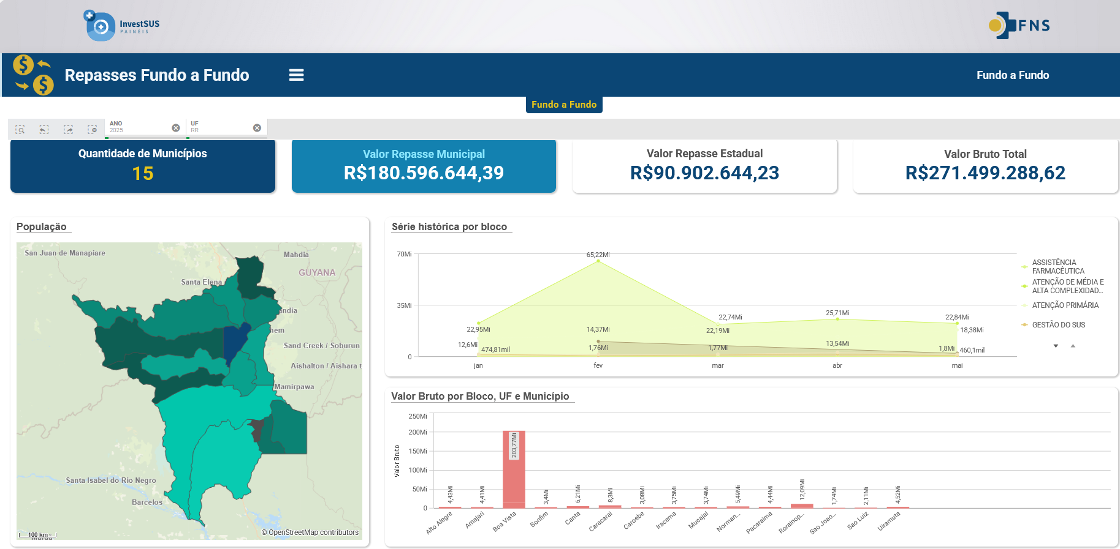
REPASSE FUNDO A FUNDO PARA SAÚDE - RORAIMA
Fonte: https://portalfns.saude.gov.br/consultas/
Dados de maio/2025

Slide 4
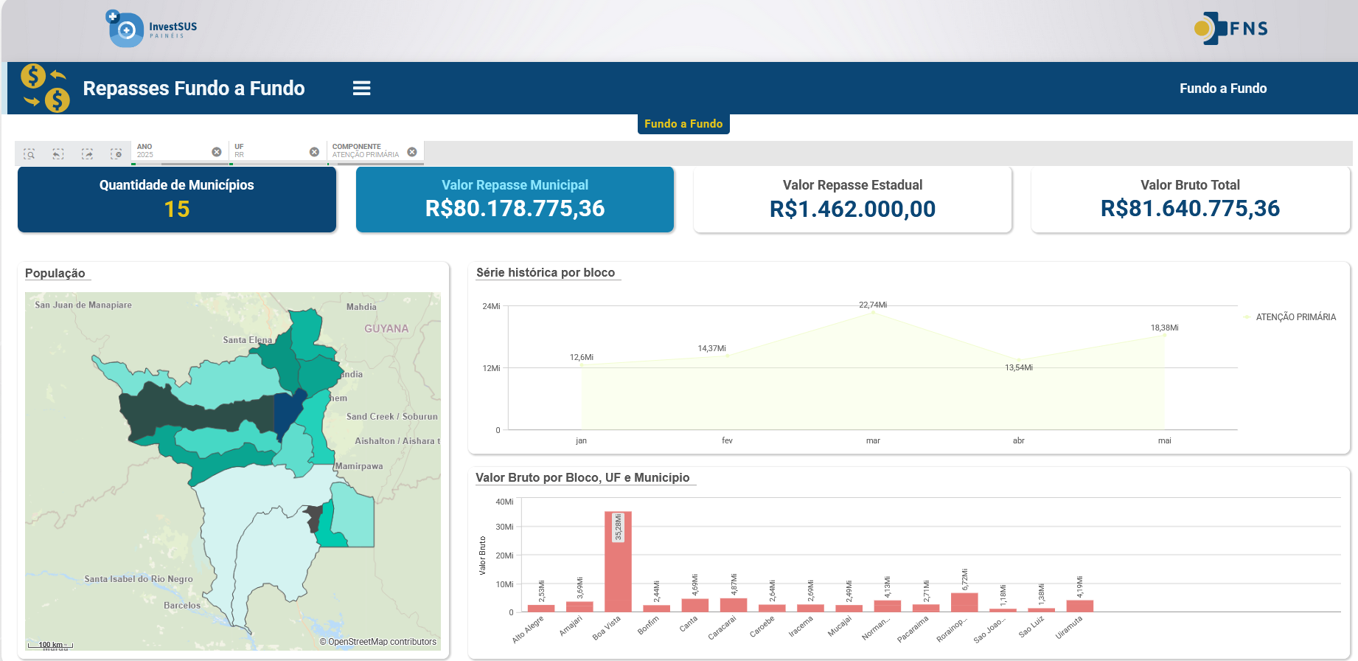
ATENÇÃO PRIMÁRIA-REPASSE FUNDO A FUNDO/RR
Fonte: https://portalfns.saude.gov.br/consultas/
Dados de maio/2025

Slide 5
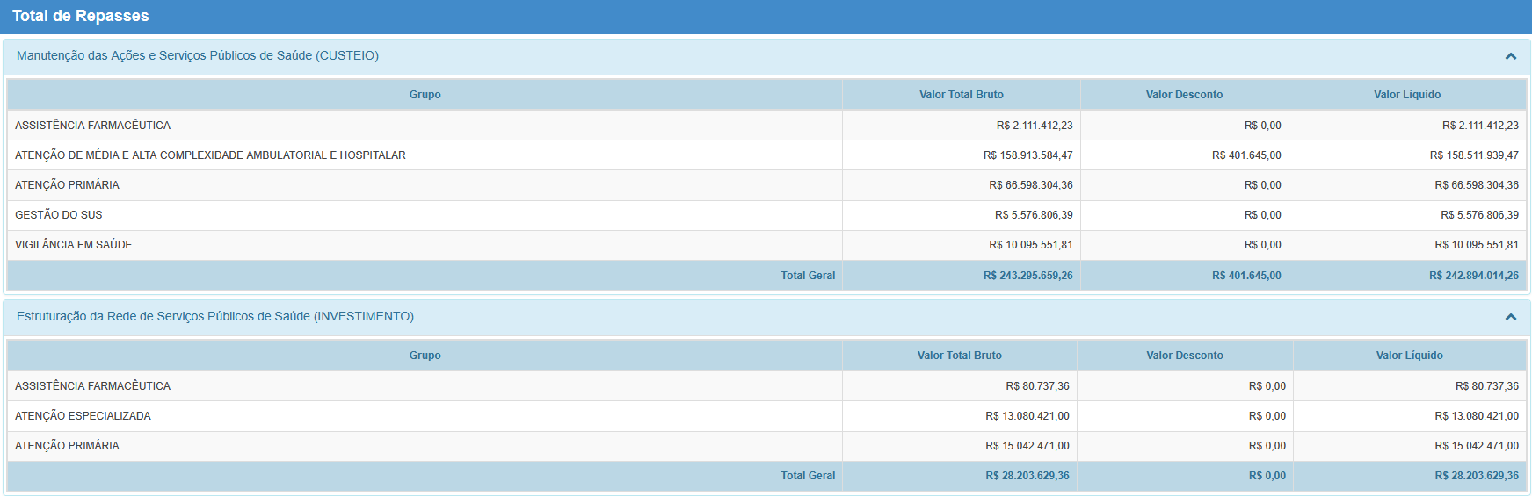
Transferências de recursos por bloco de Financiamento
R$ 81.640.775,36 repassados ao estado de Roraima (Custeio e Investimento) para Atenção Primária no ano de 2025.
*Portal Fundo Nacional de Saúde
Dados de 2025

Slide 6
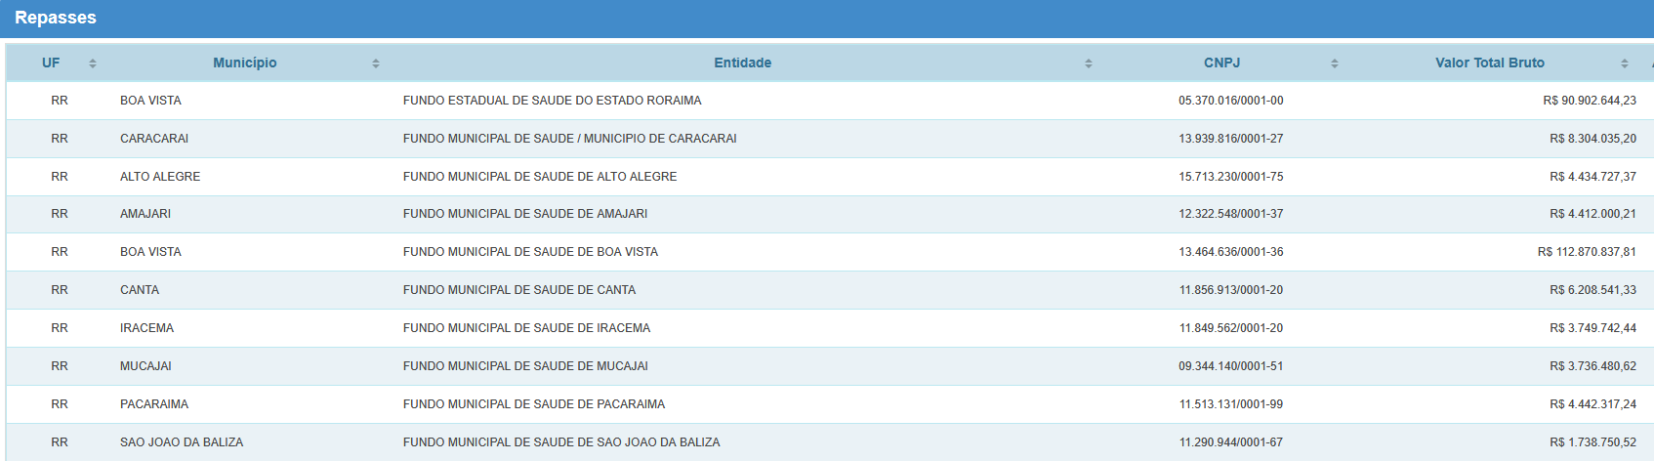
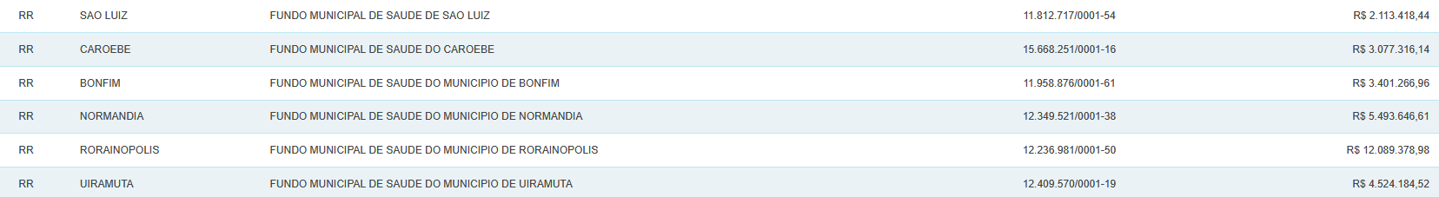
Transferências de recursos por Município
*Portal Fundo Nacional de Saúde
Dados de 2025

Slide 7
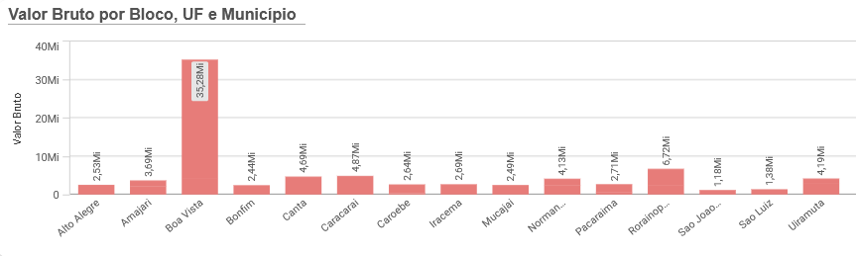
Transferências de recursos por Município – Atenção Primária
*Portal Fundo Nacional de Saúde/Dados de 2025

Slide 8
EQUIPES DE SAÚDE
461 EQUIPES DE SAÚDE NO ESTADO DE RORAIMA
MUNICÍPIO | EQUIPE MULTIDISCIPLINAR SAUDE INDÍGENA-ATENÇÃO BÁSICA - eMSI | EQUIPE MULTIDISCIPLINAR DE ATENCAO DOMICILIAR TIPO I | EQUIPE DE SAUDE DA FAMILIA-eSF | EQUIPE DE SAUDE BUCAL-ESB | EQUIPE NUCLEO AMPLIADO SAUDE DA FAMILIA ATENÇÃO PRIMÁRIA | EQUIPE DOS CONSULTORIOS NA RUA-eCR | EQUIPE DE ATENCAO PRIMARIA PRISIONAL-eAPP | Total
AMAJARI | 3 | - | 6 | 3 | 1 | - | - | 13
ALTO ALEGRE | 4 | - | 8 | 8 | 1 | - | - | 21
BOA VISTA | 2 | 1 | 155 | 52 | 6 | 2 | 6 | 224
BONFIM | 3 | - | 7 | 7 | 1 | - | - | 18
CANTA | - | - | 10 | 9 | 1 | - | - | 20
CARACARAI | - | - | 12 | 11 | 2 | - | - | 25
CAROEBE | - | - | 5 | 3 | 3 | - | - | 11
IRACEMA | - | - | 5 | 5 | 1 | - | - | 11
MUCAJAI | - | - | 9 | 9 | 2 | - | - | 20
NORMANDIA | 12 | - | 5 | 5 | 1 | - | - | 23
PACARAIMA | - | - | 10 | 6 | 1 | - | - | 17
RORAINOPOLIS | - | - | 17 | 13 | 1 | - | - | 31
SAO JOAO DA BALIZA | - | - | 3 | 3 | 1 | - | - | 7
SAO LUIZ | - | - | 4 | 3 | 1 | - | - | 8
UIRAMUTA | 3 | - | 5 | 4 | - | - | - | 12
Total | 27 | 1 | 261 | 141 | 23 | 2 | 6 | 461
Fonte: Ministério da Saúde - Cadastro Nacional dos Estabelecimentos de Saúde do Brasil - CNES

Slide 9
EQUIPES DE SAÚDE
MAIS MÉDICOS (dados até 05/2025)
338 médicos(as) atuando no estado, sendo 88 em Distrito Sanitário Indígena.
221 novos profissionais a partir de 2023.
ATENÇÃO PRIMÁRIA (dados até 03/2025)
95 novas equipes habilitadas a partir de 2023, chegando a 261 equipes de saúde da família
BRASIL SORRIDENTE (dados até 02/2025)
39 equipes de saúde bucal habilitadas a partir de 2023, chegando a 120 no estado.
2 centro de especialidade odontológica com custeio federal em 1 município do estado.
AGENTES COMUNITÁRIOS DE SAÚDE E ENDEMIAS
1,02 mil ACS e 320 ACE atuando em 15 municípios, com custeio federal de R$ 3,78 milhões
Fonte: Secretaria de Comunicação Social/Presidência da República
https://www.gov.br/secom/pt-br/acesso-a-informacao/comunicabr

Slide 10
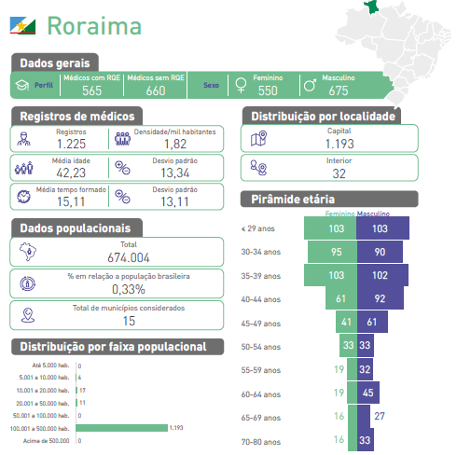
DEMOGRAFIA MÉDICA
Fonte: Demografia Médica CFM

Slide 11
INFRAESTRUTURA
UNIDADES BÁSICAS DE SAÚDE – UBS (até 02/2025)
129 unidades em funcionamento com custeio federal em todos os municípios do estado.
UNIDADE DE PRONTO ATENDIMENTO – UPA (até 03/2025)
UPA funcionando com custeio federal em 0 municípios do estado.
SAMU (dados até 03/2025)
18 ambulâncias básicas e 1 UTI móvel, que atendem 15 municípios com 1 central de regulação.
PROGRAMA SAÚDE NA ESCOLA – ciclo 2023/2024
15 municípios com 439 escolas pactuadas, atendendo 86,43 mil estudantes.
Fonte: Secretaria de Comunicação Social/Presidência da República
https://www.gov.br/secom/pt-br/acesso-a-informacao/comunicabr

Slide 12
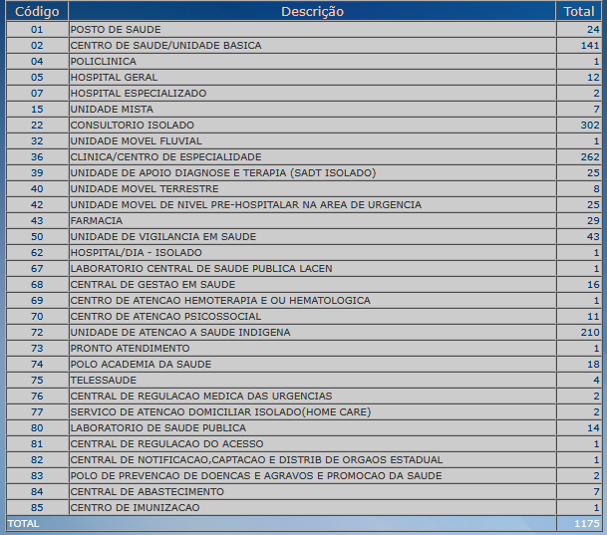
ESTABELECIMENTOS DE SAÚDE - CNES
UNIDADES BÁSICAS
MUNICIPIO | TOTAL
ALTO ALEGRE | 8
AMAJARI | 8
BOA VISTA | 47
BONFIM | 10
CANTA | 4
CARACARAI | 8
CAROEBE | 3
IRACEMA | 5
MUCAJAI | 8
NORMANDIA | 7
PACARAIMA | 12
RORAINOPOLIS | 12
SAO JOAO DA BALIZA | 2
SAO LUIZ | 3
UIRAMUTA | 4
Total Geral | 141
Fonte: Ministério da Saúde - Cadastro Nacional dos Estabelecimentos de Saúde do Brasil - CNES

Slide 13
LEITOS POR MUNICÍPIO
MUNICÍPIO | POPULAÇÃO | HABITANTES POR LEITO
BOA VISTA | 413.486 | 303
RORAINOPOLIS | 32.647 | 323
ALTO ALEGRE | 21.066 | 680
SÃO JOÃO DA BALIZA | 8.858 | 341
NORMANDIA | 13.669 | 547
MUCAJAI | 18.064 | 1.004
CARACARAI | 20.957 | 1.397
BONFIM | 13.897 | 993
PACARAIMA | 19.305 | 1.379
SÃO LUIZ | 7.315 | 665
CAROEBE | 10.656 | 1.184
IRACEMA | 10.023 | 10.023
AMAJARI | 13.927 | 0
CANTA | 18.682 | 0
UIRAMUTA | 13.751 | 0
Fonte: Ministério da Saúde - Cadastro Nacional dos Estabelecimentos de Saúde do Brasil - CNES

Slide 14
PROGRAMAS
PROGRAMA NACIONAL DE REDUÇÃO DE FILAS DE CIRURGIAS (dados de 02 à 12/2024)
9,26 mil cirurgias eletivas realizadas, das quais 4,42 mil pelo programa, 100% do previsto
R$ 3,67 milhões pagos pelo programa
29,95% de expansão da oferta de cirurgias no ano em comparação com o mesmo período de 2022.
PROGRAMA FARMÁCIA POPULAR
3,96 mil mulheres – 64,98%
6,02 mil pessoas retiraram medicamentos gratuitos para diabetes, hipertensão, asma, osteoporose e contraceptivos
169 mil pessoas adquiriram medicamentos com desconto
1,91 mil pessoas beneficiárias do bolsa família retiraram todos os medicamentos de forma gratuita
950 pessoas inscritas no CadÚnico retiraram absorventes
48 farmácias conveniadas em 6 municípios do estado (total de 15)
Fonte: Secretaria de Comunicação Social/Presidência da República
https://www.gov.br/secom/pt-br/acesso-a-informacao/comunicabr

Slide 15
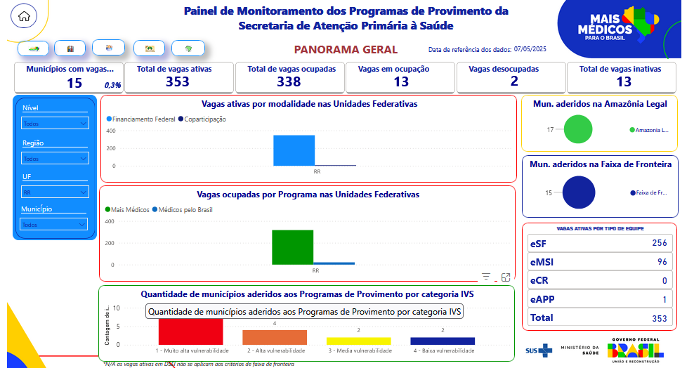
PROGRAMA MAIS MÉDICOS PELO BRASIL - GERAL
eMSI-Equipe Multidisciplinar Saúde Indígena; eSF-Equipe de Saúde da Família; ESB-Equipe de Saúde Bucal; e-CR-Equipe dos consultórios na rua e eAPP-Equipe de Atenção Primária Prisional

Slide 16
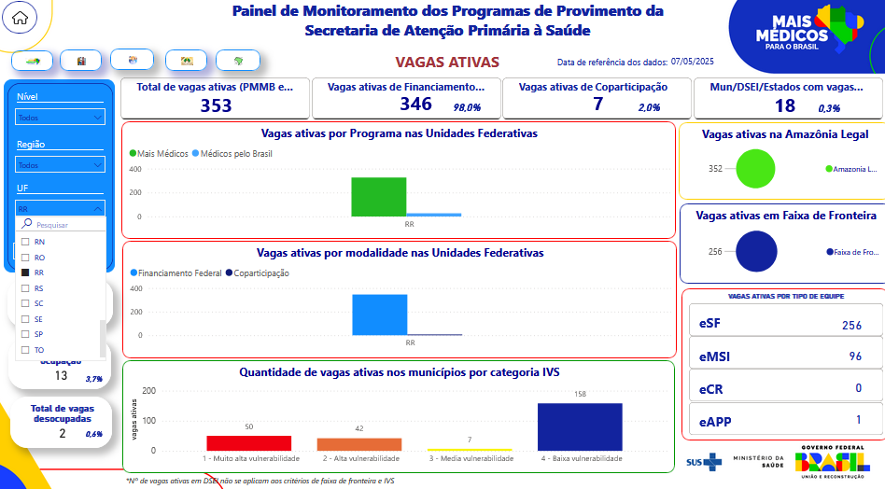
PROGRAMA MAIS MÉDICOS PELO BRASIL - VAGAS
eMSI-Equipe Multidisciplinar Saúde Indígena; eSF-Equipe de Saúde da Família; ESB-Equipe de Saúde Bucal; e-CR-Equipe dos consultórios na rua e eAPP-Equipe de Atenção Primária Prisional

Slide 17
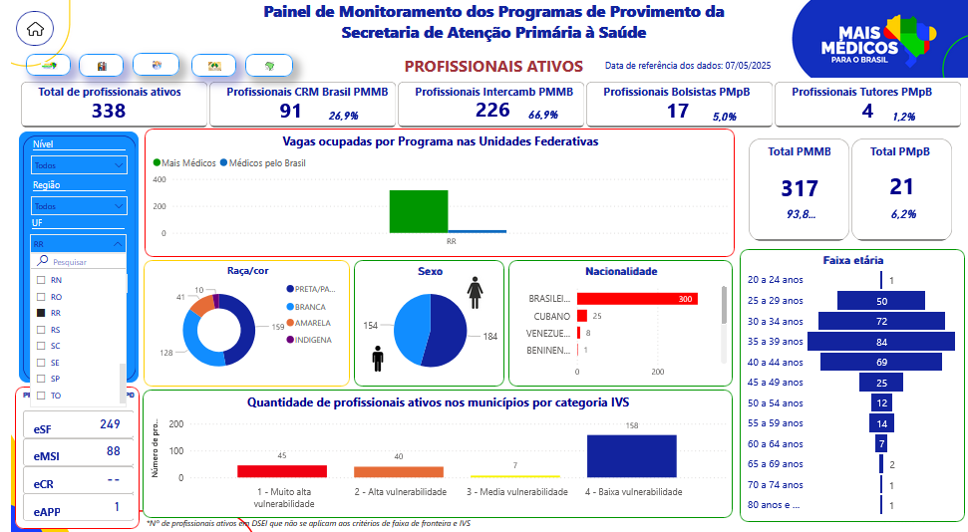
PROGRAMA MAIS MÉDICOS PELO BRASIL – PROFISSIONAIS

Slide 18
Propostas de Melhoria na Saúde Básica em Roraima
1. Fortalecimento e Expansão da Infraestrutura de Urgência e Emergência (UPAs)
Identificação de Necessidades
Busca por Financiamento
Integração com a Rede
2. Ampliação da Cobertura do Programa Farmácia Popular
Mapeamento de Farmácias
Campanhas de Adesão
Articulação Governamental
3. Otimização da Distribuição e Capacidade dos Leitos Hospitalares
Análise de Fluxo
Modelos Adaptados
Investimento em Regulação
Expansão de Leitos SUS
4. Fortalecimento das Equipes de Saúde da Família (eSF) e Atenção Primária
Capacitação Continuada
Cobertura Populacional
Saúde Digital na Atenção Primária

Slide 19
SAÚDE INDÍGENA
ADULTO

Slide 20
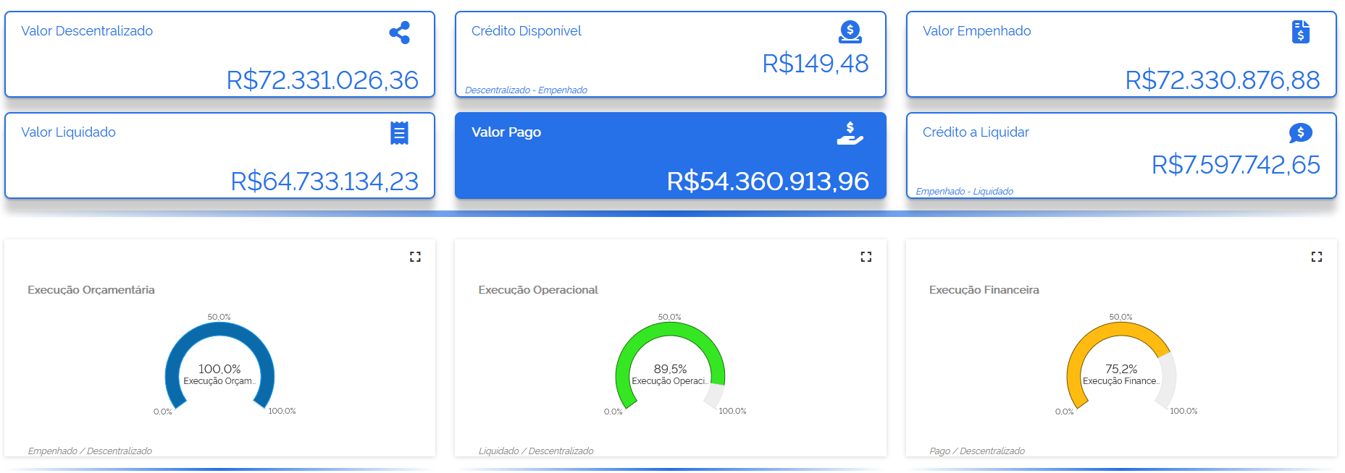
YANOMAMI
* 01 de janeiro a 19 de maio de 2025

Slide 21
NATUREZA DE DESPESA
Valor Total Pago: R$ 54.360.913,96*
* 01 de janeiro a 19 de maio de 2025

Slide 22
NATUREZA DE DESPESA
ITEM | Valor Pago
Locação de Meios de Transportes | R$ 36.634.331,21
Outros serviços de Terceiros - PJ | R$ 10.501.403,36
Serviço de apoio administrativo, técnico e operacional | R$ 3.442.099,45
Fornecimento de Alimentação | R$ 1.337.145,65
Vigilância Ostensiva | R$ 681.212,17
Manutenção e conservação de bens imóveis | R$ 393.176,38
Limpeza e conservação | R$ 316.158,08
Indenizações | R$ 286.338,53
Serviços de energia eletrica | R$ 247.553,47
Serviços de Socorro e Salvamento | R$ 171.121,10
Serviços de Água, esgoto e resíduos sólidos | R$ 68.739,44
Diárias no país | R$ 66.861,46
Serviços funerários | R$ 51.906,70
Serviço de Copa a e Cozinha | R$ 35.362,38
Serviços domésticos | R$ 26.320,80
Imposto s/prop predial e territ urbana-IPTU | R$ 25.588,30
Manutenção e conservação de máquinas e equipamentos | R$ 24.517,98
Gás e outros materiais engarrafados | R$ 23.634,00
Juros e Multa de Mora | R$ 10.932,05
Sobressal Maq e Motores Navios e Embarcações | R$ 8.534,50
Locações de Imóveis | R$ 7.626,95
Valor Total Pago:
R$ 54.360.913,96*
* 01 de janeiro a 19 de maio de 2025

Slide 23
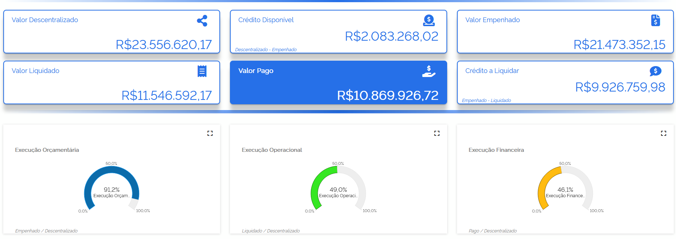
LESTE DE RORAIMA
* 01 de janeiro a 19 de maio de 2025

Slide 24
NATUREZA DE DESPESA
Valor Total Pago: R$ 10.869.926,72*
* 01 de janeiro a 19 de maio de 2025

Slide 25
NATUREZA DE DESPESA
ITEM | Valor Pago
Locação de Meios de Transportes | R$ 4.390.479,43
Apoio Administrativo, Técnico e Operacional | R$ 1.683.482,61
Indenizações e Restituições | R$ 1.154.542,35
Fornecimento de Alimentação | R$ 954.482,92
Locação de Imóveis | R$ 303.029,61
Vigilância Ostensiva | R$ 297.973,26
Serviços Funerários | R$ 274.929,90
Serviço de energia elétrica | R$ 266.873,30
Material de cama, mesa e banho | R$ 216.419,76
Apar. Equipamentos Utensílios Médicos | R$ 212.787,00
Outras obras e instalações | R$ 212.418,37
Manutenção e conservação de máquinas e Equipamentos. | R$ 199.284,29
Limpeza e Conservação | R$ 199.130,79
Diárias no país | R$ 182.795,05
Locação de mão de obra | R$ 182.215,80
Capatazia, Estiva e Pesagem | R$ 38.876,27
Assinatura de periódicos e anuidades | R$ 32.786,96
Outros materiais de consumo | R$ 14.960,00
Outros materiais permanentes | R$ 12.710,25
Material Hospitalar | R$ 11.880,00
Serviços de Copa e Cozinha | R$ 10.934,88
Telefonia Fixa e Móvel - pacote de comunicação de dados | R$ 9.276,30
Outras obrigações Tributárias e Contributivas | R$ 4.780,71
Serviços de água, esgoto e resíduos sólidos | R$ 1.976,72
Serviços domésticos | R$ 797,16
Taxas | R$ 103,03
Total Geral | R$ 10.869.926,72
Valor Total Pago:
R$ 10.869.926,72*
* 01 de janeiro a 19 de maio de 2025

Slide 26
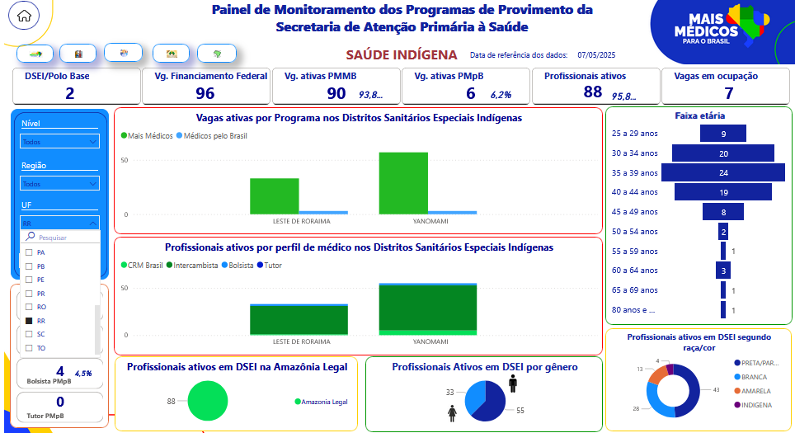
PROGRAMA MAIS MÉDICOS PELO BRASIL – SAÚDE INDIGENA

Slide 27

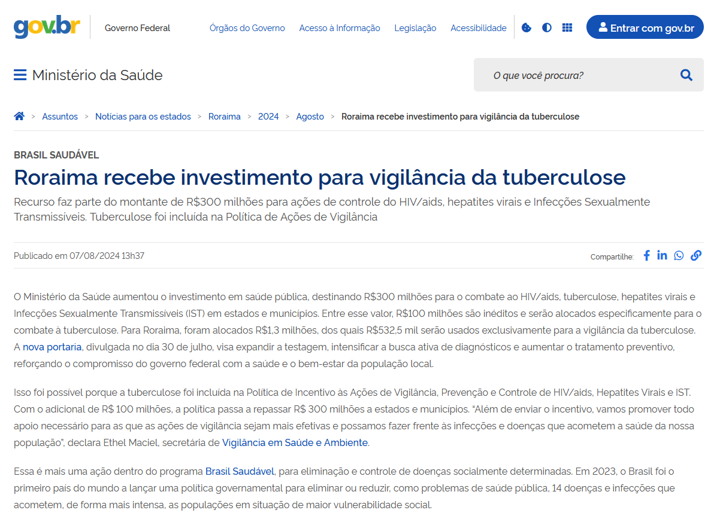
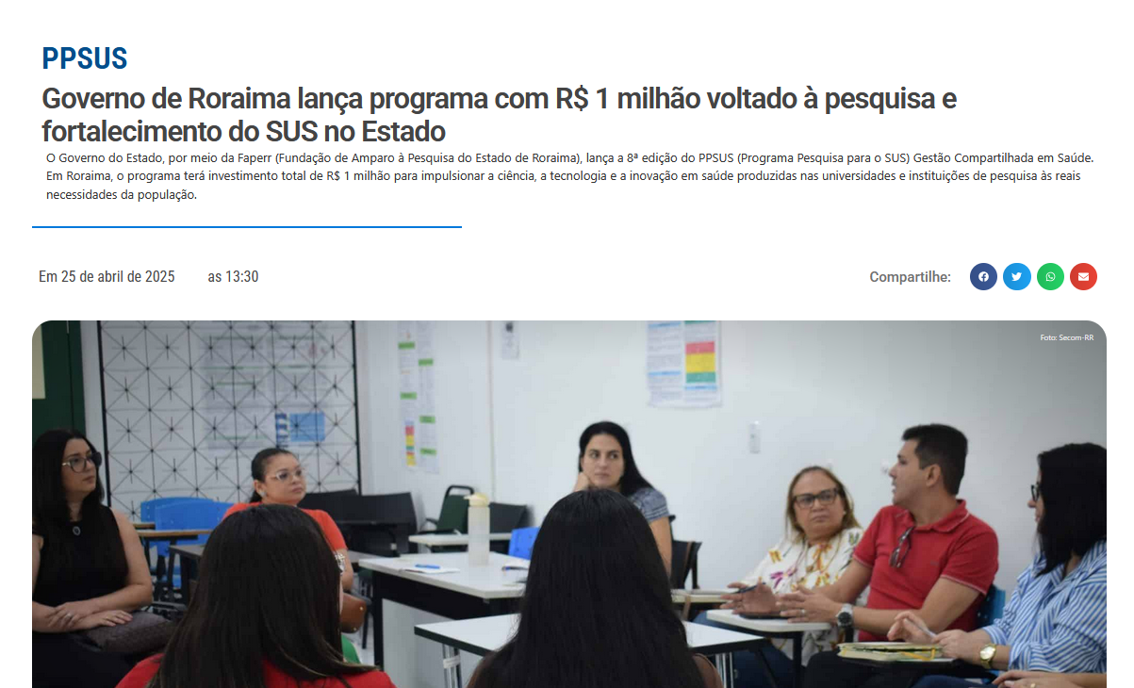
NOTÍCIAS NA IMPRENSA
ADULTO

Slide 28
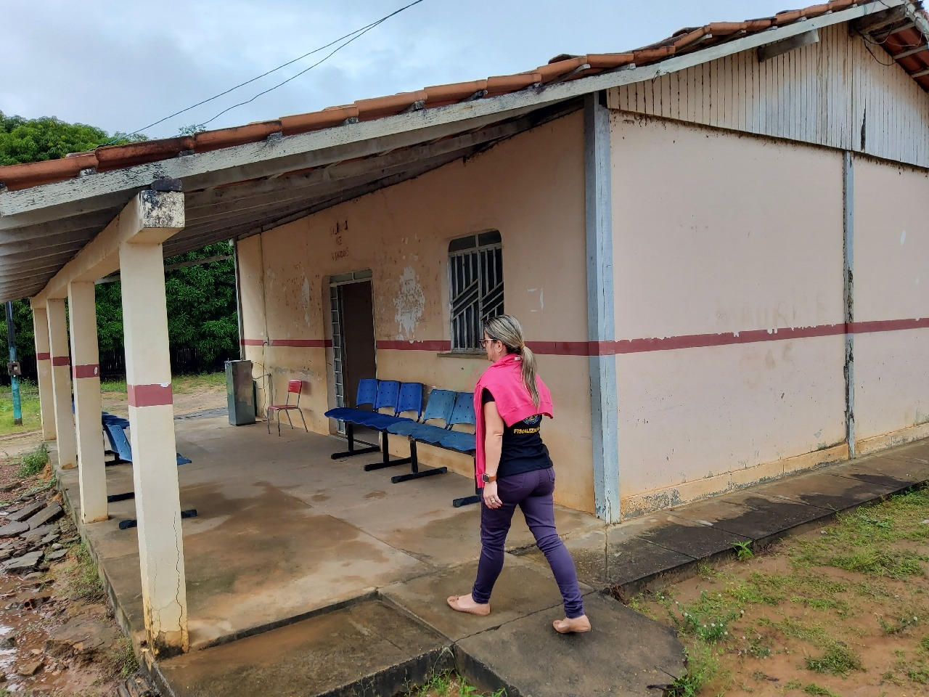
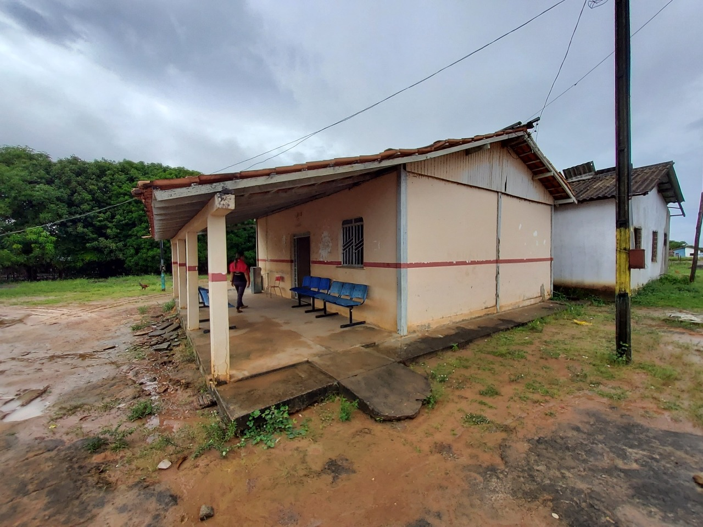
Fotos da equipe de fiscalização do CRM-RR
Polo Sucuba

Slide 29
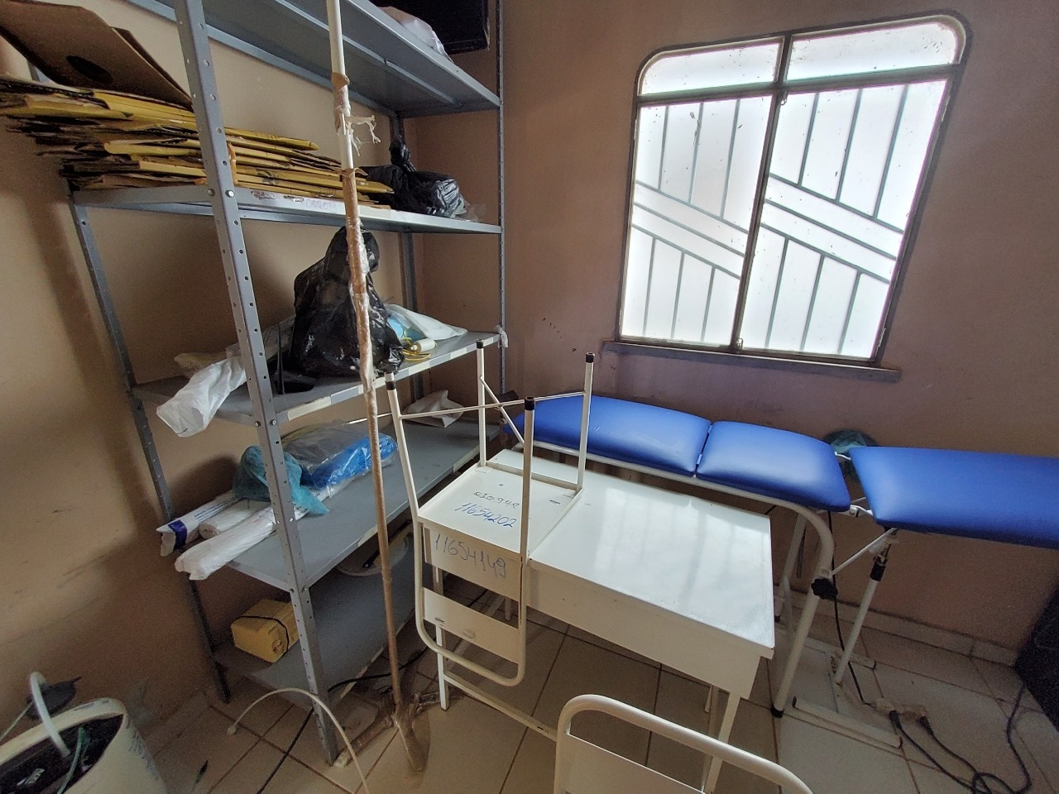
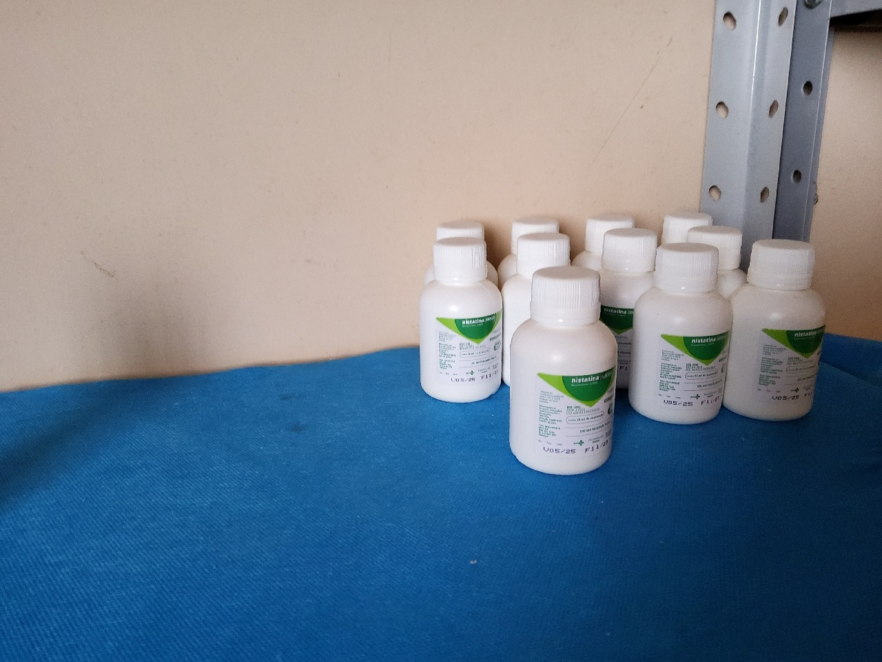
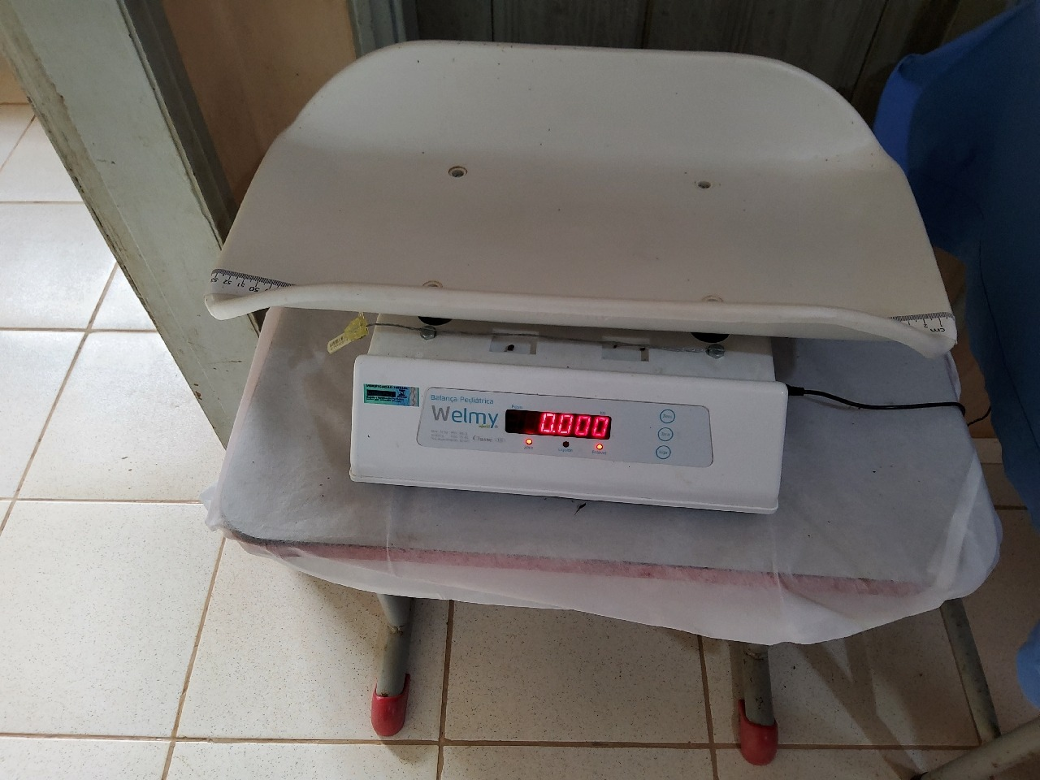
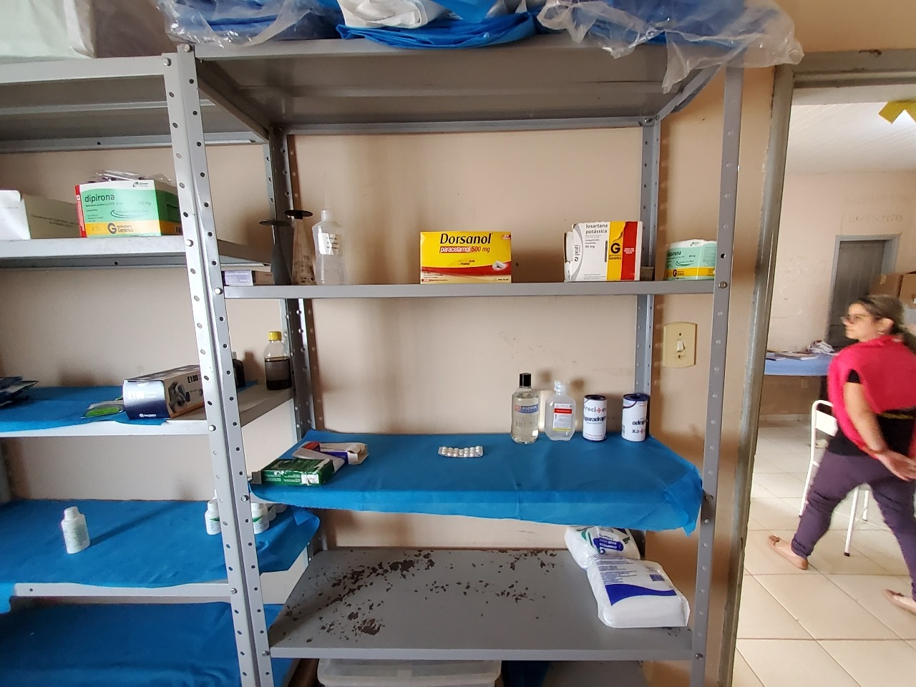
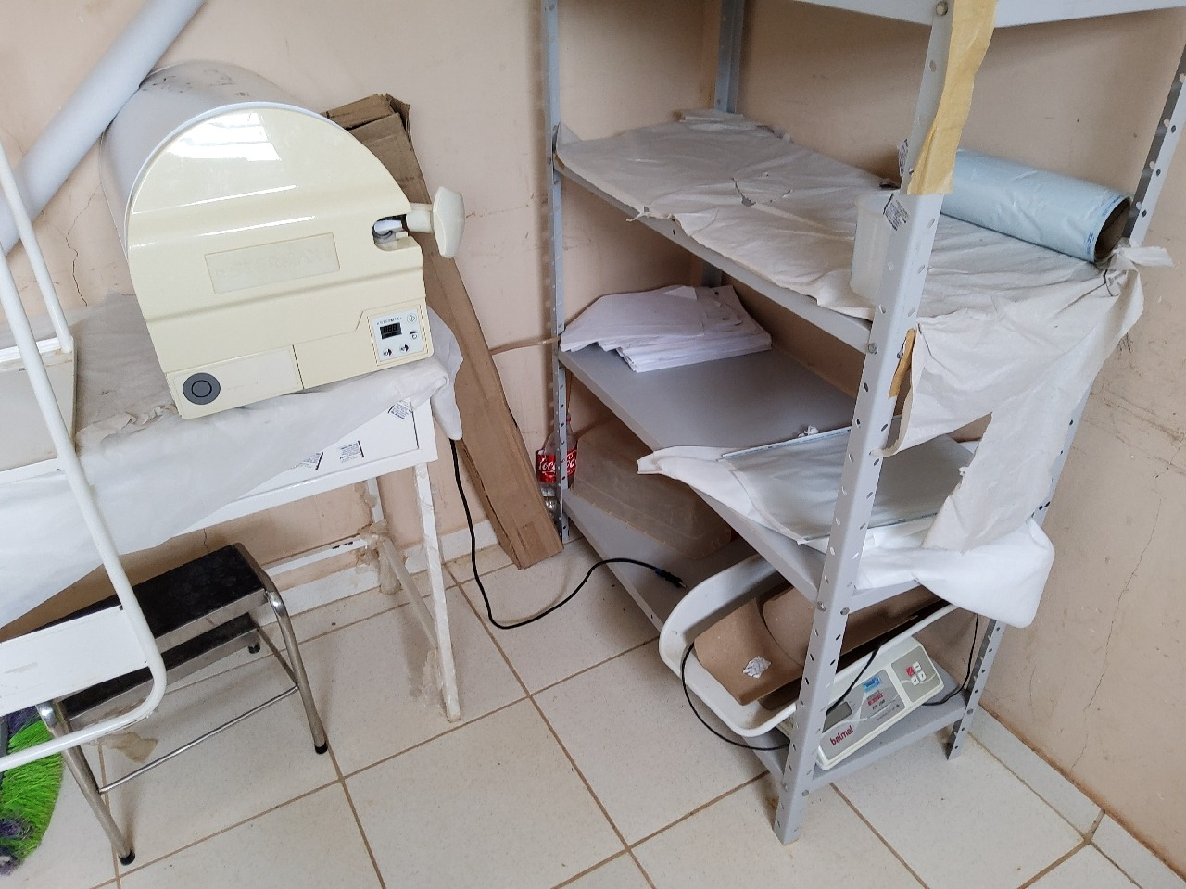
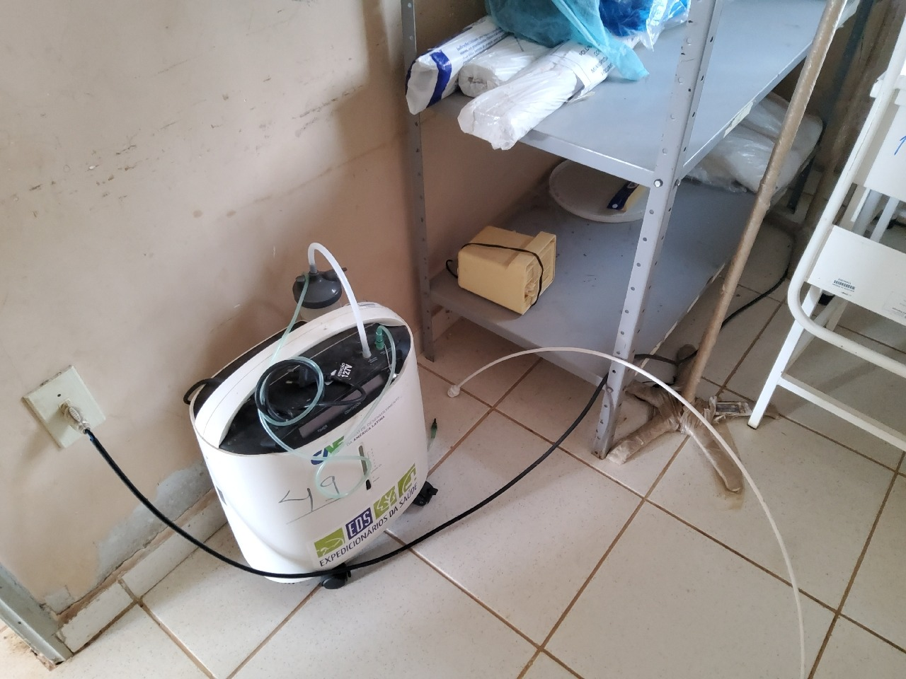

Slide 30
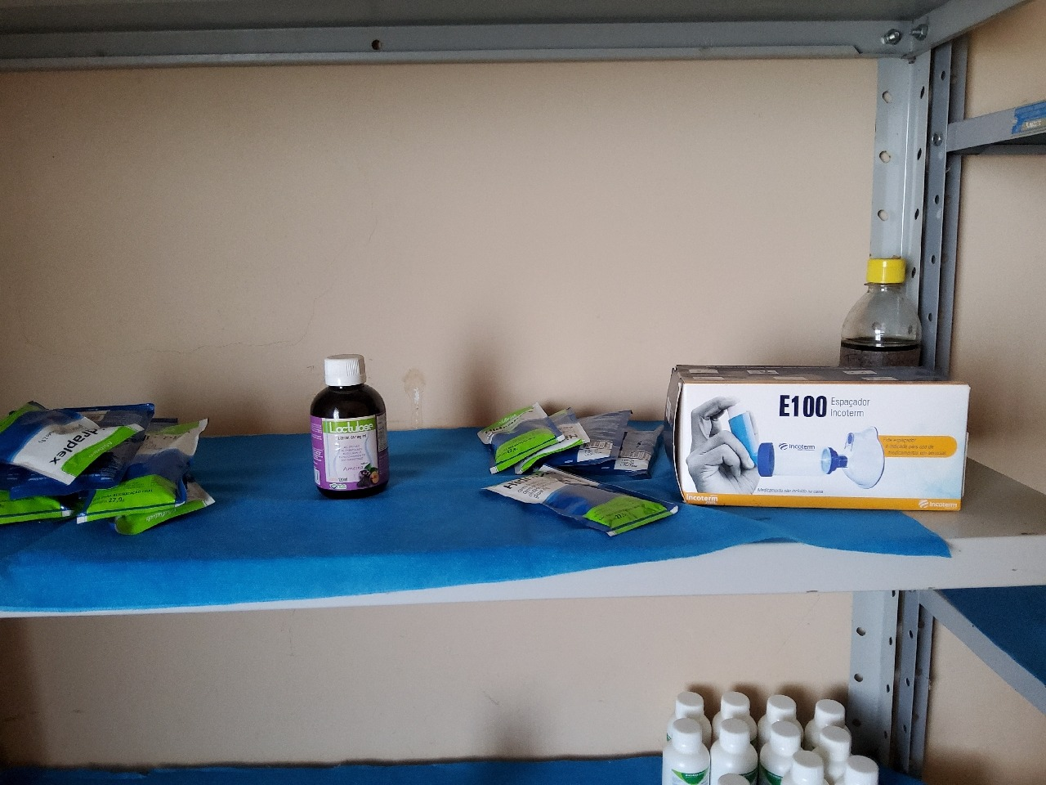
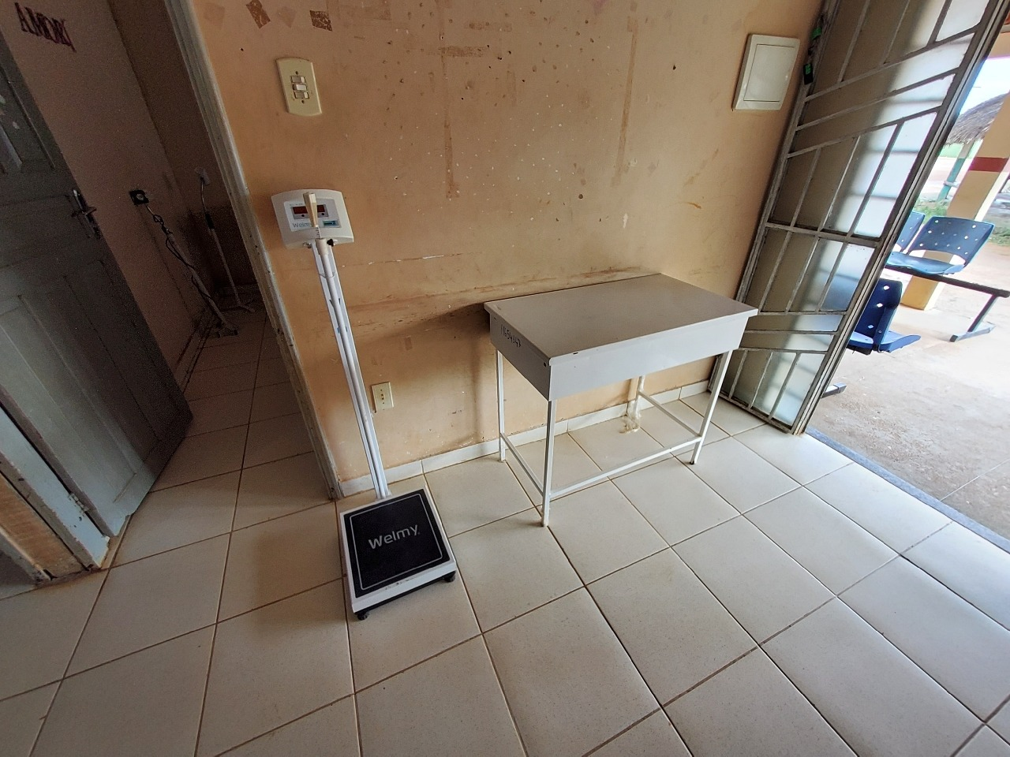
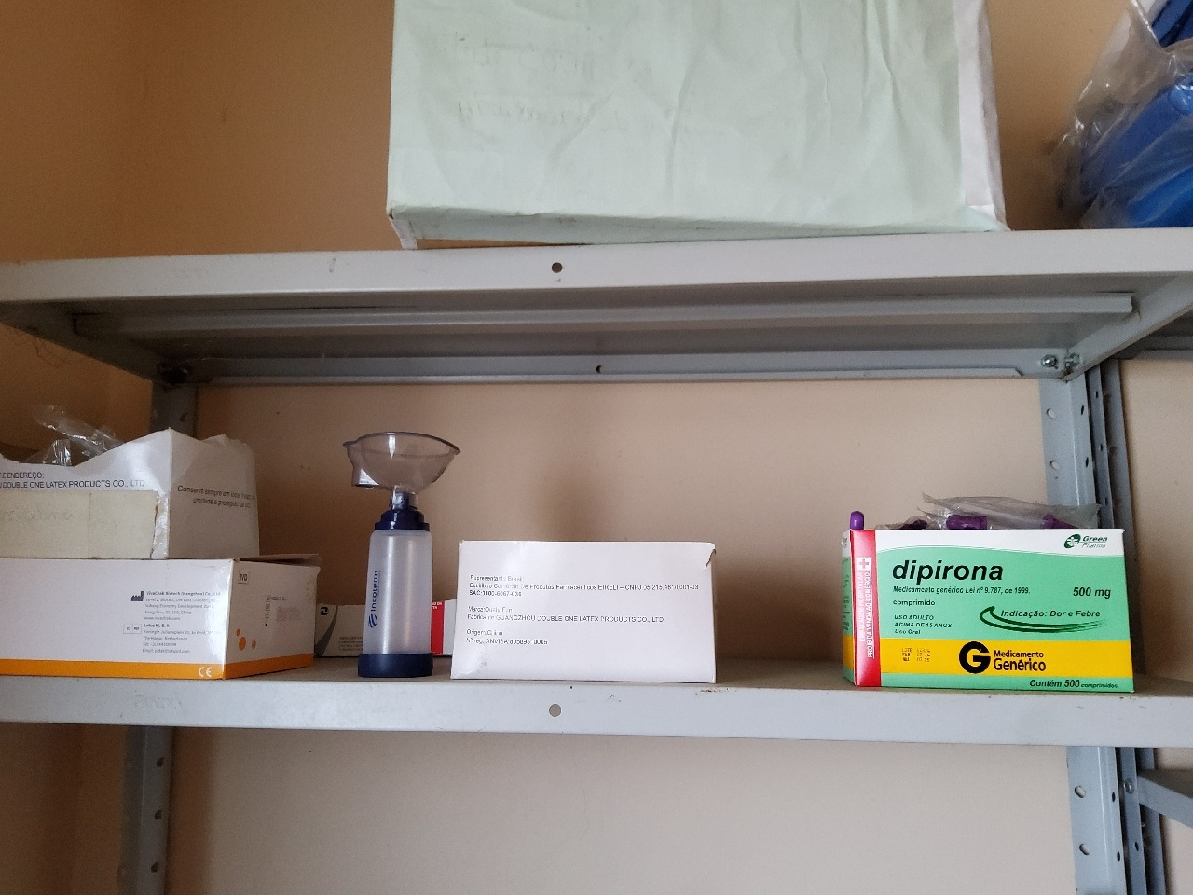
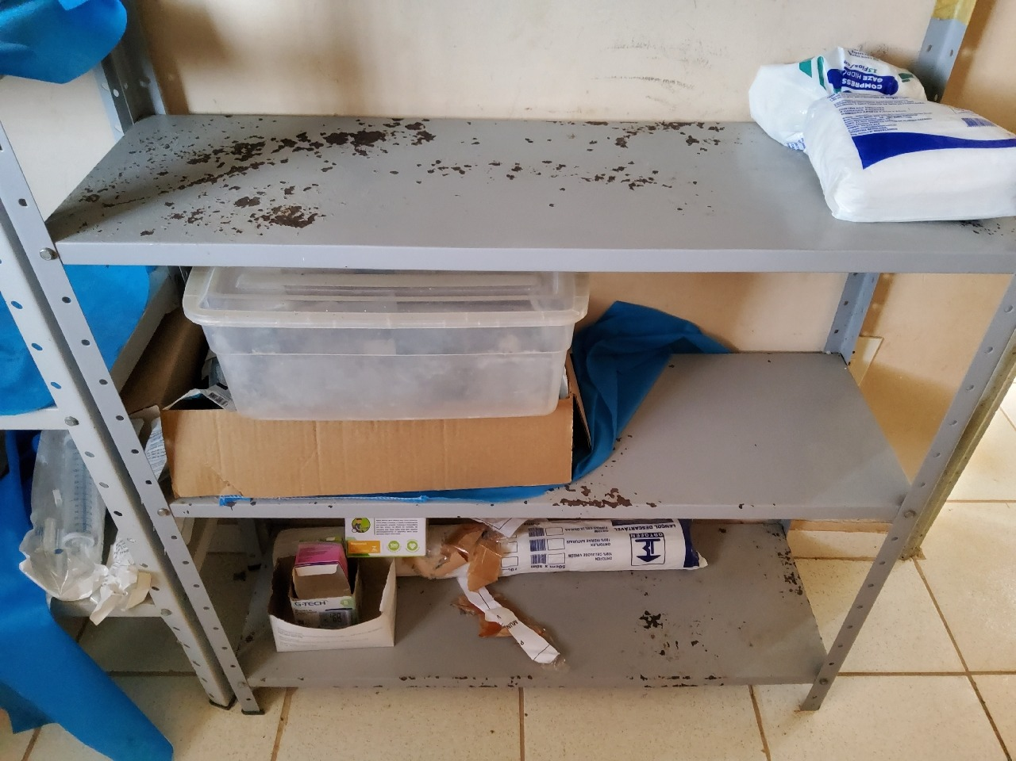
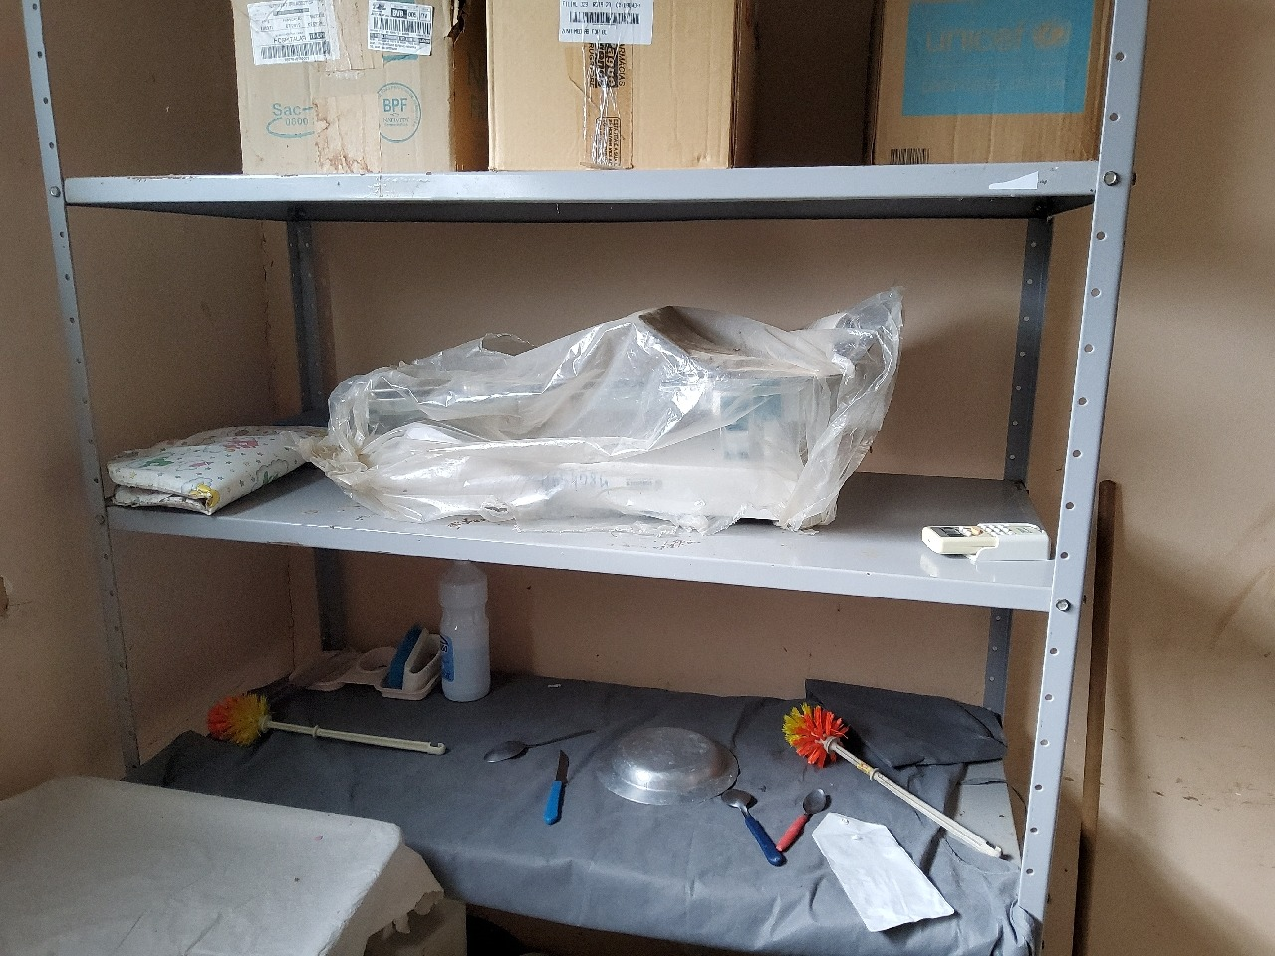
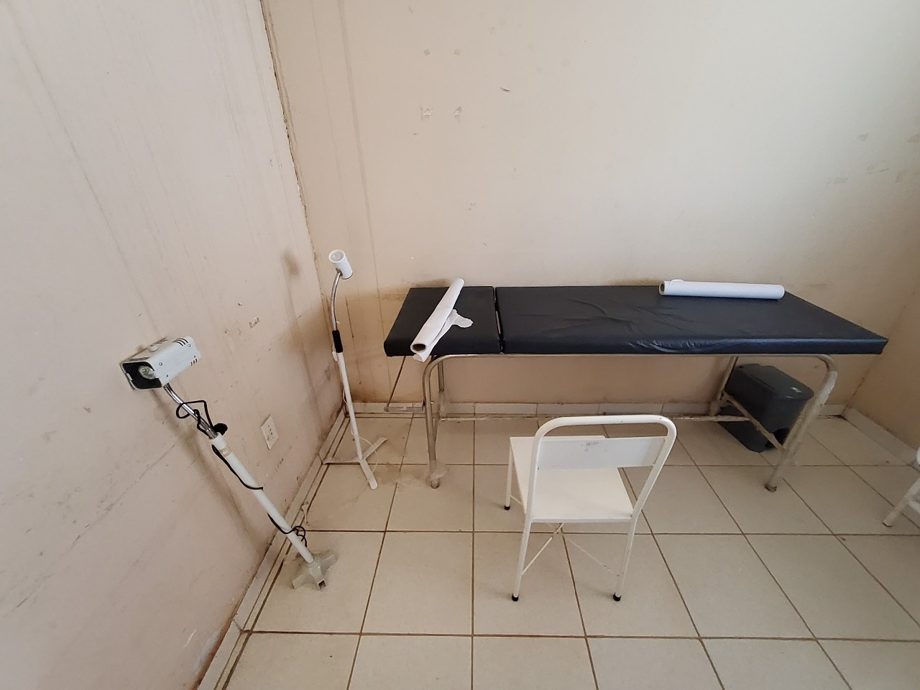

Slide 31
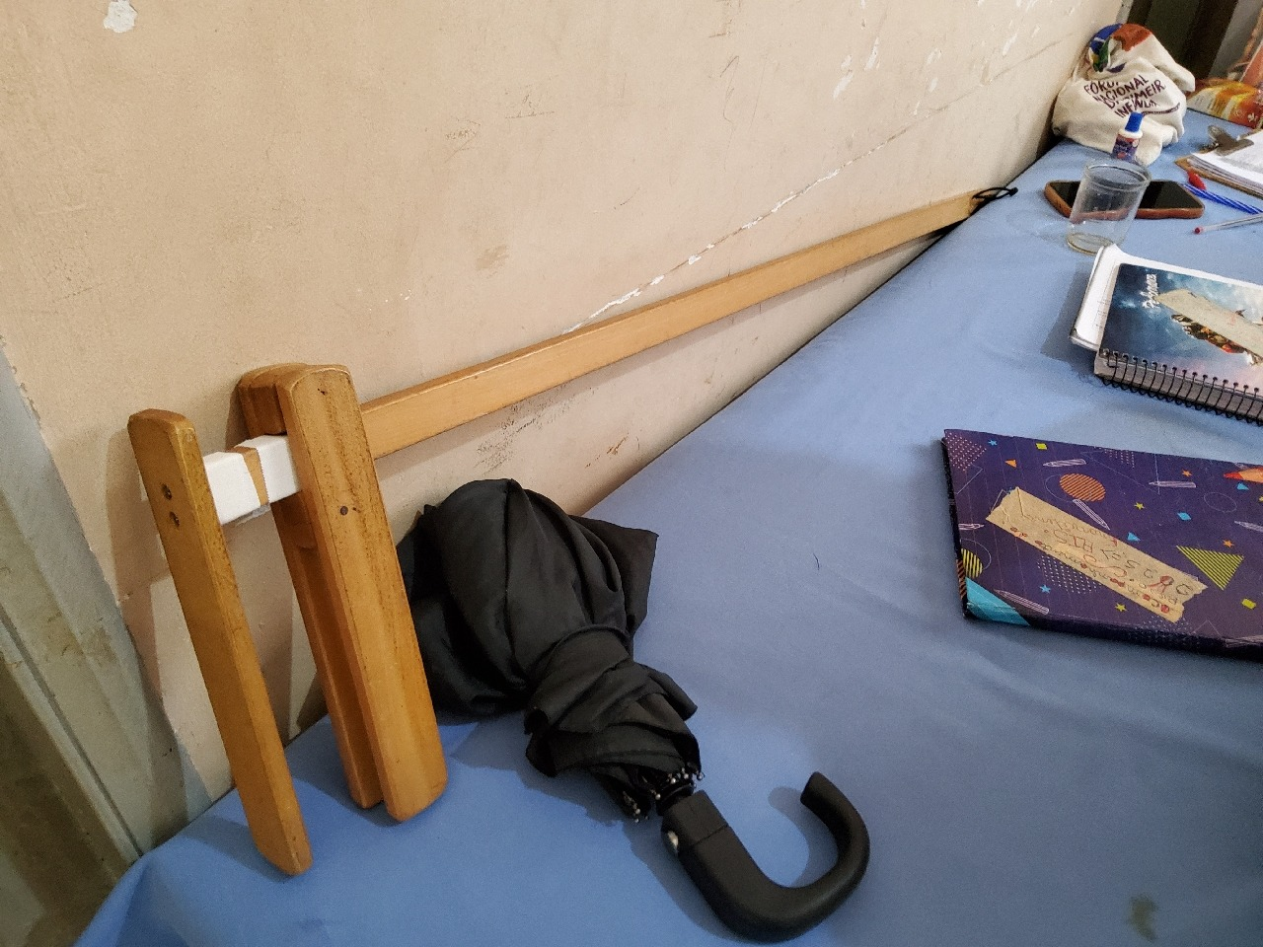
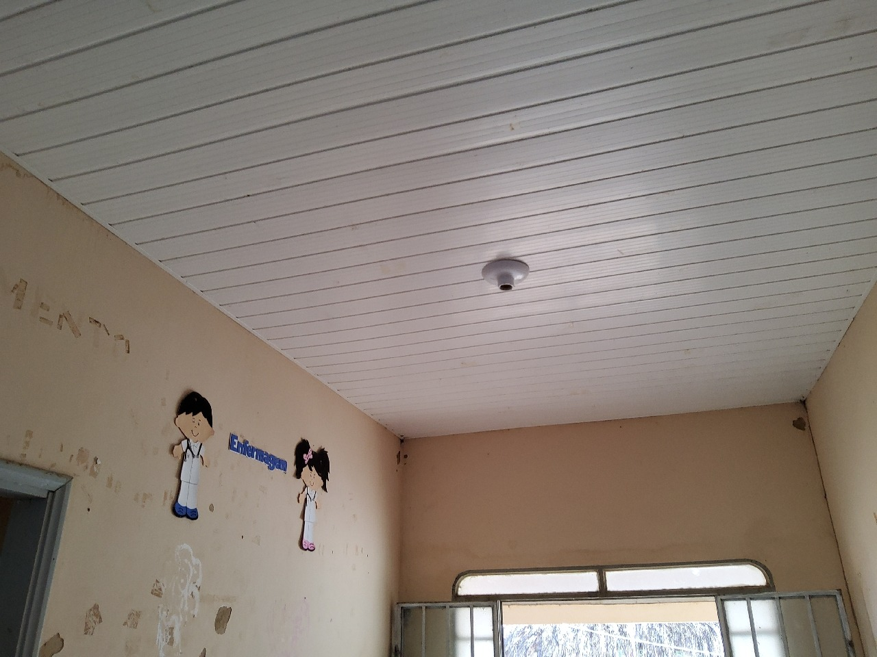
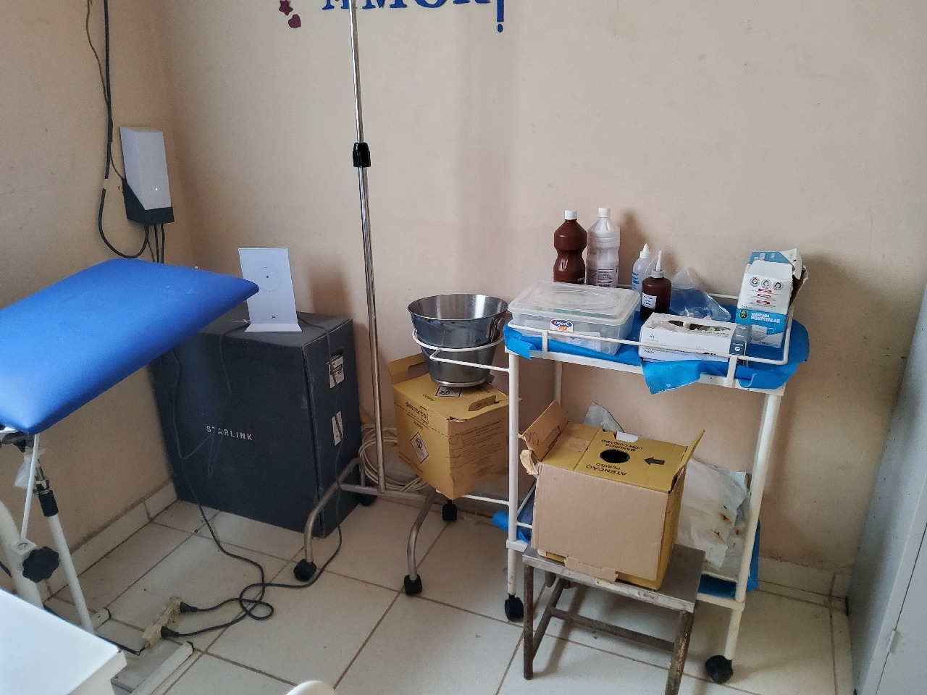
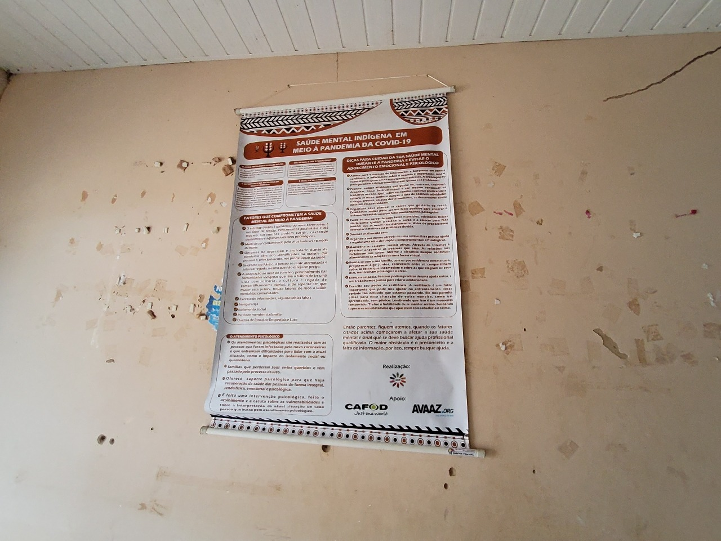

Slide 32
Propostas de Melhoria na Saúde Indígena em Roraima
1. Reestruturação Logística e Investimento em Infraestrutura Localizada
1.1- Construção e Equipamento de Polos Base
1.2- Frota Própria Otimizada
1.3- Cadeia de Suprimentos Eficiente
1.4- Investimento em Fontes de Energia

Slide 33
Propostas de Melhoria na Saúde Indígena em Roraima
2- Ampliação e Qualificação das Equipes Multidisciplinares de Saúde Indígena (eMSI)
2.1 Dimensionamento Adequado
2.2 Capacitação Cultural e Linguística
2.3 Recrutamento e Formação de Pessoal Indígena
2.4 Apoio Psicossocial

Slide 34
Propostas de Melhoria na Saúde Indígena em Roraima
3. Fortalecimento da Vigilância em Saúde e Controle de Doenças Endêmicas
3.1 Monitoramento Epidemiológico Ativo
3.2 Campanhas de Vacinação Estratégicas
3.3 Controle Vetorial e Saneamento
3.4 Educação em Saúde Participativa

Slide 35
Propostas de Melhoria na Saúde Indígena em Roraima
4. Transparência e Auditoria nos Gastos com Saúde Indígena
4.1 Plano de Gastos Detalhado
4.2 Auditorias Periódicas
4.3 Participação Social no Controle

Slide 36
Considerações Finais
É crucial que todas as ações sejam planejadas e executadas de forma intersetorial, envolvendo não apenas a saúde, mas também áreas como transporte, infraestrutura, educação e desenvolvimento social. Além disso, a participação ativa da população, incluindo as comunidades indígenas e suas lideranças, é indispensável para que as políticas públicas sejam verdadeiramente eficazes e respondam às necessidades reais.
Com um investimento contínuo, planejamento estratégico e gestão eficiente, Roraima tem o potencial de elevar a qualidade de seus serviços de saúde, garantindo acesso equitativo e integral para todos os seus cidadãos.

Slide 37
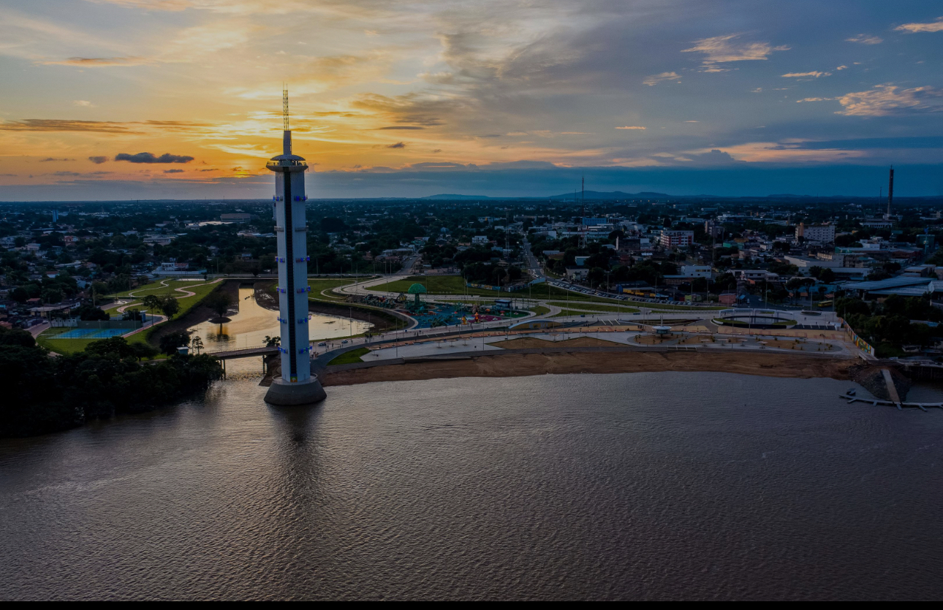
Obrigado!
domingos.dantas@portalmedico.org.br

